Slide 1

Môn: Địa lý
Bài: Thủ đô Hà Nội

Slide 2
Địa lí
Kiểm tra bài cũ :
Em hãy mô tả quy trình làm ra một sản phẩm gốm .
Nhào luyện đất phơi vẽ hoa tráng men đưa vào lò nung
lấy sản phẩm từ lò nung ra.

Slide 3
Địa lí
Thủ đô Hà Nội
1. Hà Nội thành phố lớn ở trung tâm đồng bằng bắc bộ

Slide 4
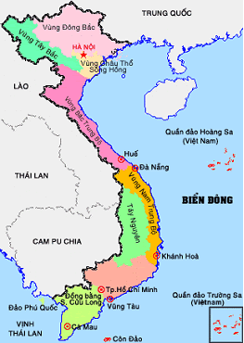

BẢN ĐỒ HÀNH CHÍNH VIỆT NAM

Slide 5
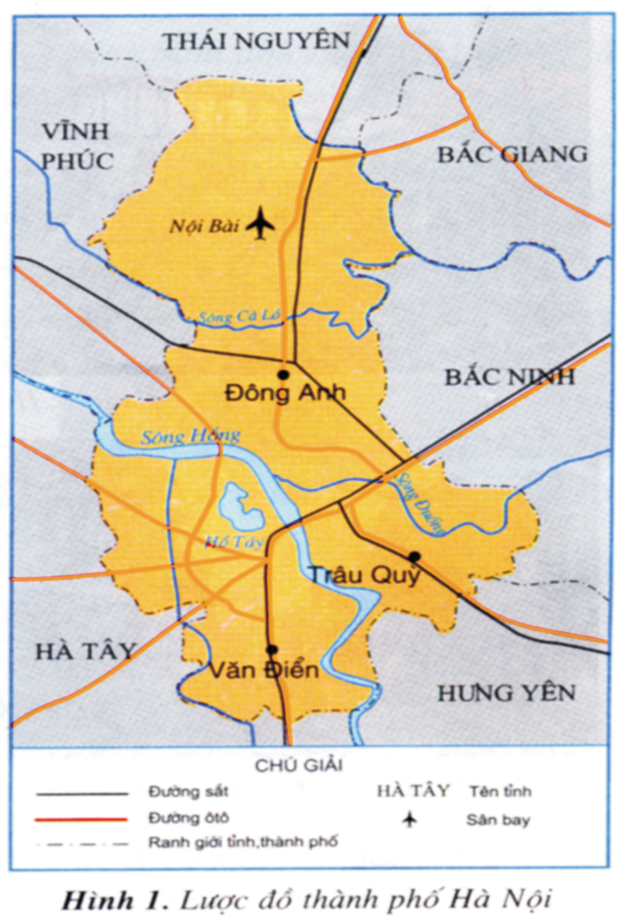
LƯỢC ĐỒ HÀ NỘI
CHÚ GIẢI
§ường sắt
HƯNG YÊN Tên tỉnh
§ường ô tô
Sân bay
Ranh giới tỉnh, thành phố

Slide 6
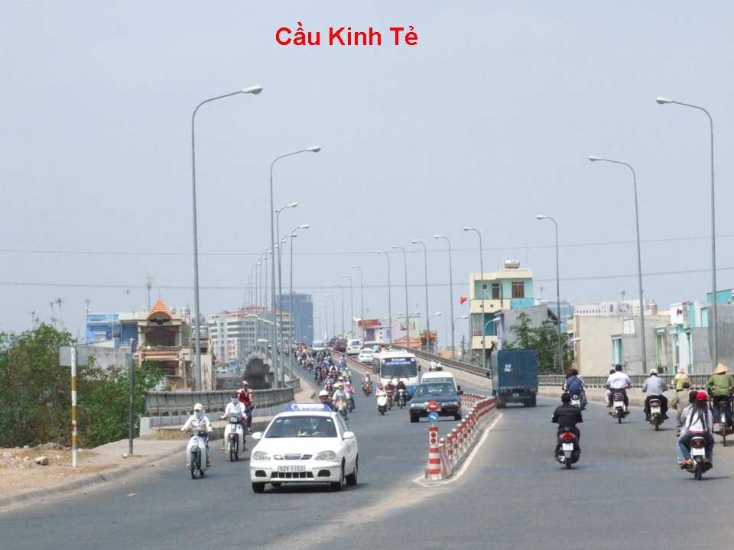
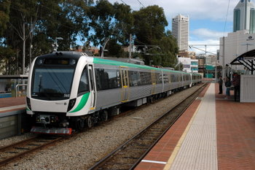
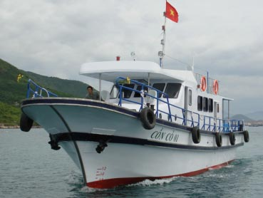
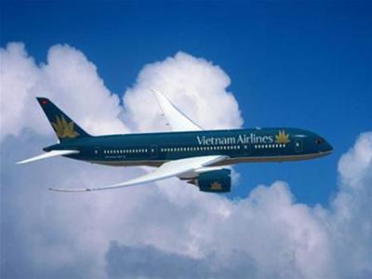
ĐUỜNG BỘ
ĐUỜNG SẮT
ĐUỜNG THUỶ
ĐUỜNG HÀNG KHÔNG

Slide 7
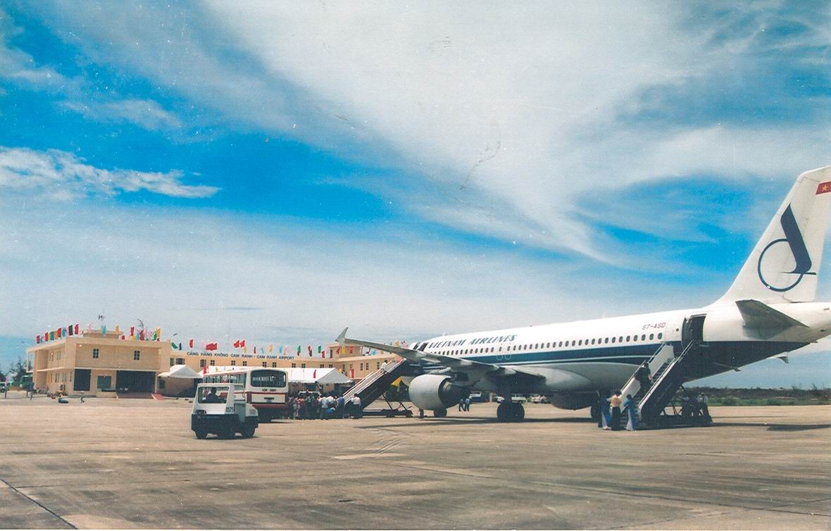
SÂN BAY NỘI BÀI

Slide 8
Địa lí
Thủ đô Hà Nội
1. Hà Nội thành phố lớn ở trung tâm đồng bằng bắc bộ
2. Thành phố cổ đang ngày càng phát triển
Hà Nội được chọn làm kinh đô của nước ta từ năm nào ?
Lúc đó Hà Nội có tên là gì ?
Hà Nội được chọn làm kinh đô nước ta từ năm 1010.
Lúc đó Hà Nội có tên là Thăng Long

Slide 9
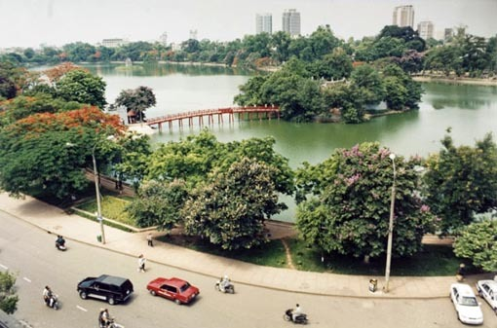
HỒ HOÀN KIẾM

Slide 10
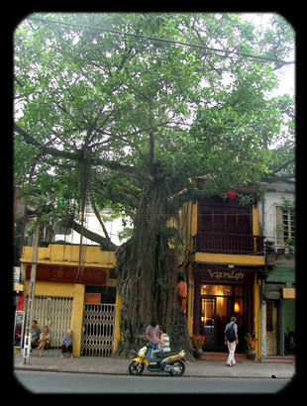
PHỐ CỔ HÀ NỘI

Slide 11
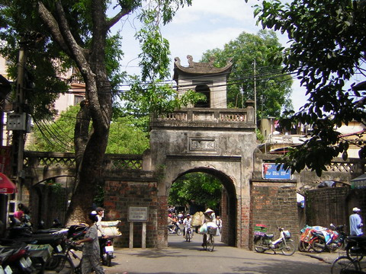
PHỐ CỔ HÀ NỘI

Slide 12
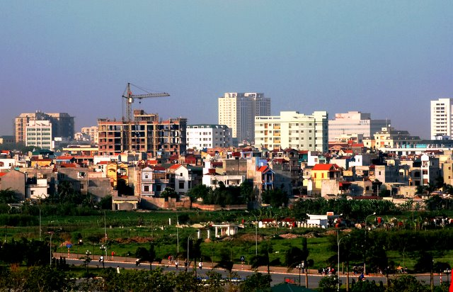
KHU PHỐ MỚI HÀ NỘI

Slide 13
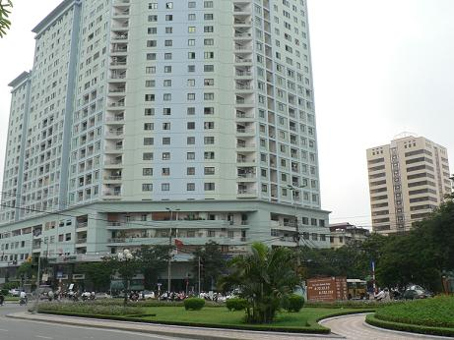
PHỐ MỚI HÀ NỘI

Slide 14
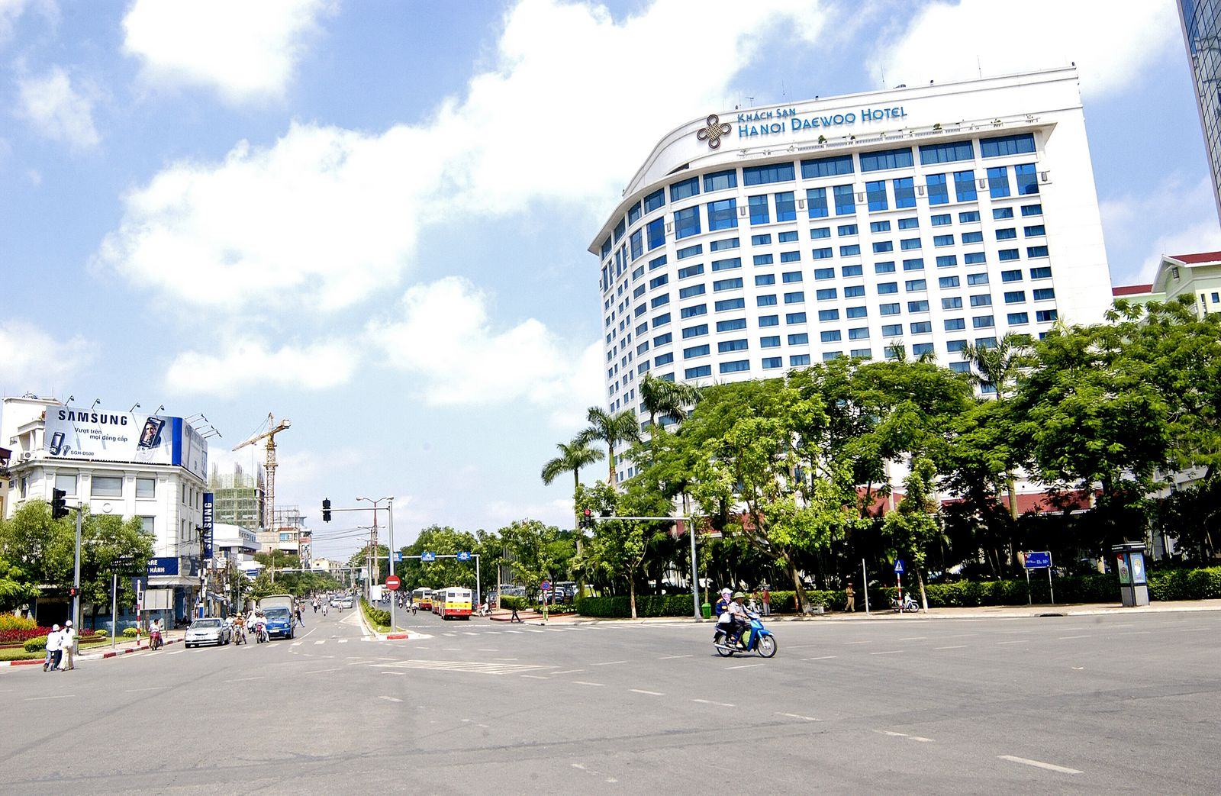
PHỐ MỚI HÀ NỘI
PHỐ CỔ HÀ NỘI

Slide 15
2 – Thành phố cổ đang ngày càng phát triển .
PHIẾU BÀI TẬP
Em hãy cho biết một số đặc điểm của khu phố cổ và khu phố mới
 | Phố cổ Hµ Néi | Phố mới Hµ Néi
Tªn mét vµi con phè
§Æc ®iÓm tªn phè
§Æc ®iÓm nhµ cöa
§Æc ®iÓm ®­êng phè

Slide 16
1- Em hãy cho biết một số đặc điểm của khu phố cổ và khu phố mới
 | Phè cæ Hµ Néi | Phè míi Hµ Néi
Tªn mét vµi con phè
§Æc ®iÓm tªn phè
§Æc ®iÓm nhµ cöa
§Æc ®iÓm ®­êng phè
- Hàng Bông, Hàng Gai, Hàng Đường, hàng Đào, Hàng Mã …
- Nguyễn Chí Thanh
- Hoàng Quốc Việt…
- Gần với những hoạt động sản xuất buôn bán trước đây ở phố đó .
- Thường được lấy tên các danh nhân
Nhà thấp, máI ngói
- Kiến trúc cổ kính
Nhà cao tầng.
- Kiến trúc hiện đại
Chật hẹp , nhỏ.
- Yên tĩnh
To, rộng
- Nhiều xe cộ đi lại

Slide 17
Địa lí
Thủ đô Hà Nội
1. Hà Nội - thành phố lớn ở trung tâm đồng bằng Bắc Bộ .
2. Thành phố cổ đang ngày càng phát triển .
3. Hà Nội - trung tâm chính trị, văn hoá, khoa học và kinh tế của cả nước .

Slide 18
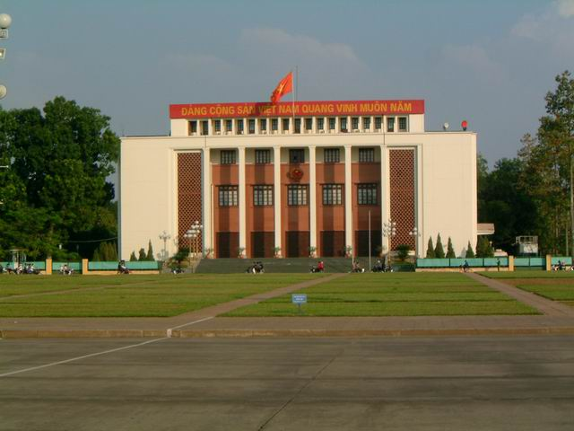
HỘI TRƯỜNG BA ĐÌNH

Slide 19
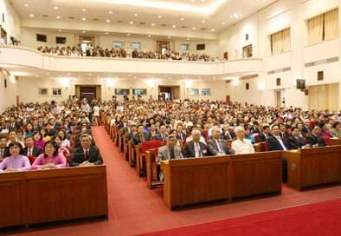
PHÒNG HỌP QUỐC HỘI

Slide 20
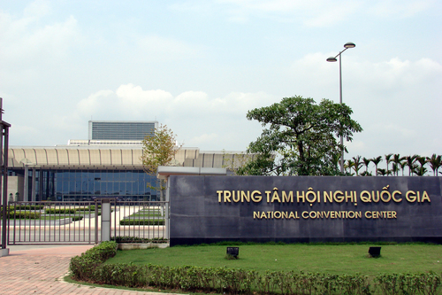
TRUNG TÂM HỘI NGHỊ QUỐC GIA

Slide 21
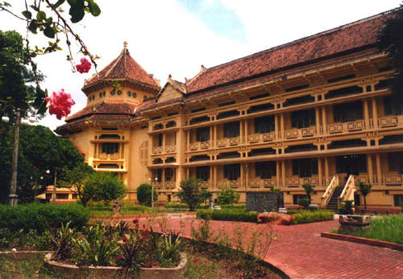
VIỆN BẢO TÀNG LỊCH SỬ VIỆT NAM

Slide 22
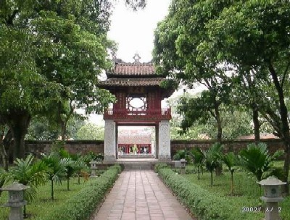
VĂN MIẾU QUỐC TỬ GIÁM

Slide 23
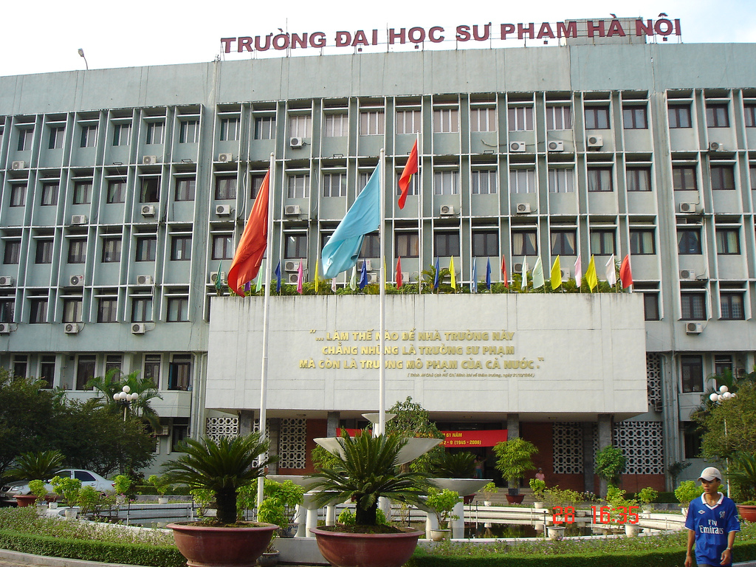
ĐẠI HỌC SƯ PHAM HÀ NỘI - ĐẠI HỌC QUỐC GIA

Slide 24
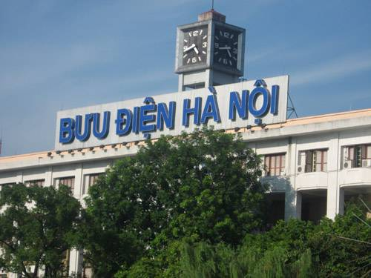
BƯU ĐIỆN HÀ NỘI

Slide 25
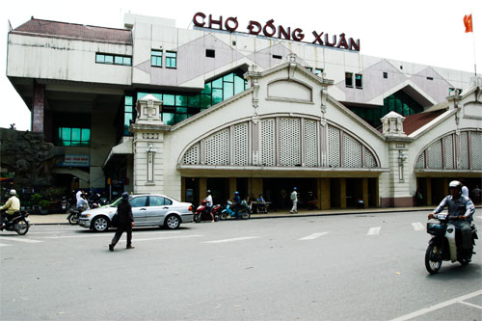
CHỢ ĐỒNG XUÂN

Slide 26
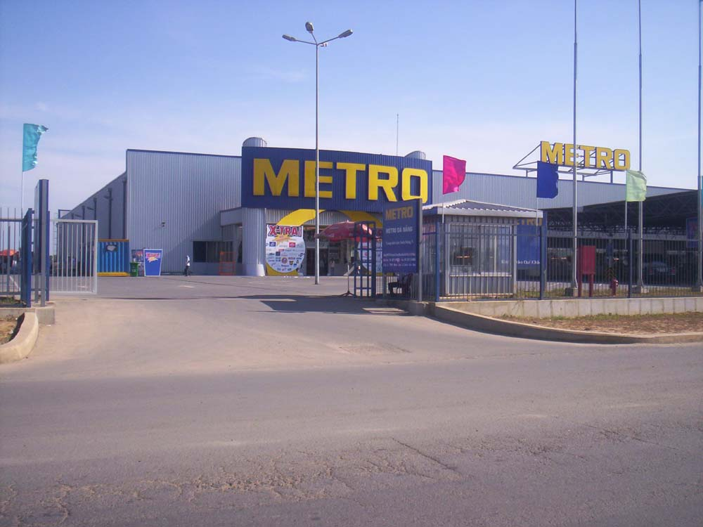
SIÊU THỊ METRO

Slide 27
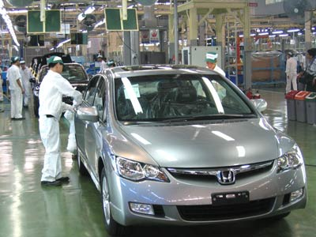
NHÀ MÁY SẢN XUẤT LẮP RÁP ÔTÔ

Slide 28
Nêu những ví dụ cho thấy Hà Nội là trung tâm chính trị, kinh tế, văn hoá khoa học hàng đầu của nước ta.
HÀ NỘI
Trung tâm chính trị
Trung tâm kinh tế lớn
Trung tâm văn hoá, khoa học
Nhiều nhà máy, trung tâm thương mại, siêu thị, chợ lớn, ngân hàng,bưu điện
Trường đại học đầu tiên, nhiều viện nghiên cứu, nhiều truờng đại học, bảo tàng thư viện, danh lam thắng cảnh
Nơi làm việc của các cơ quan, lãnh đạo cao cấp

Slide 29
Địa lí
Thủ đô Hà Nội
1. Hà Nội - thành phố lớn ở trung tâm đồng bằng Bắc Bộ.
2. Thành phố cổ đang ngày càng phát triển.
3. Hà Nội - trung tâm chính trị, văn hoá, khoa học và kinh tế của cả nước.
4. Giới thiệu chung về Hà Nội

Slide 30
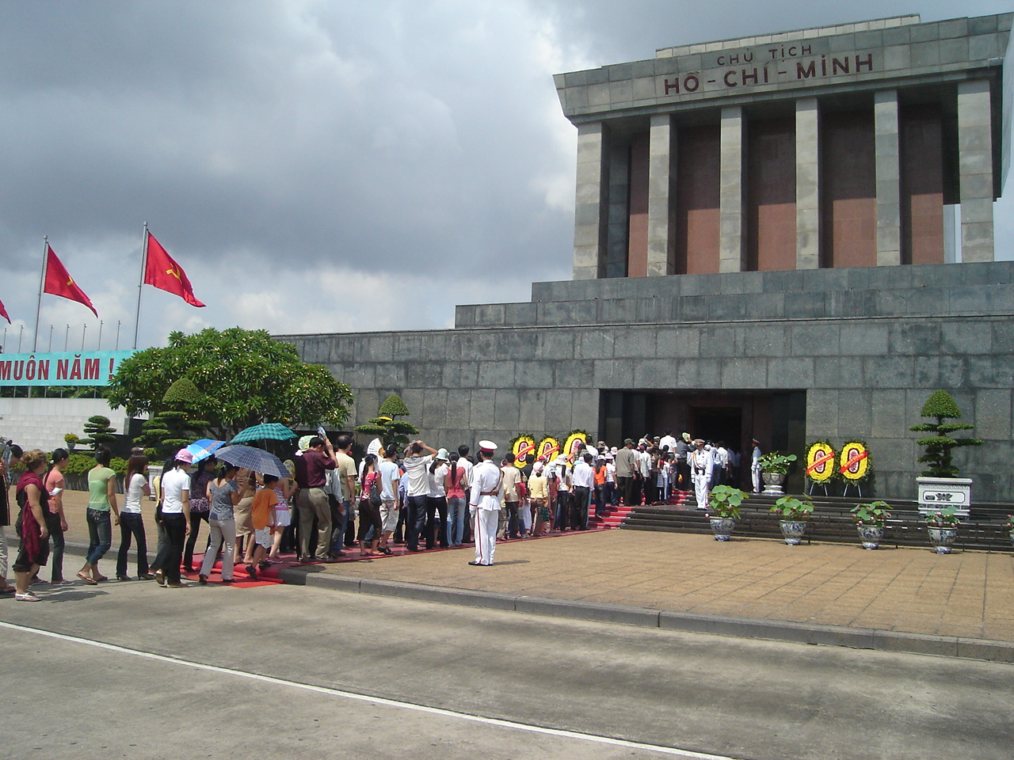
LĂNG CHỦ TỊCH HỒ CHÍ MINH

Slide 31
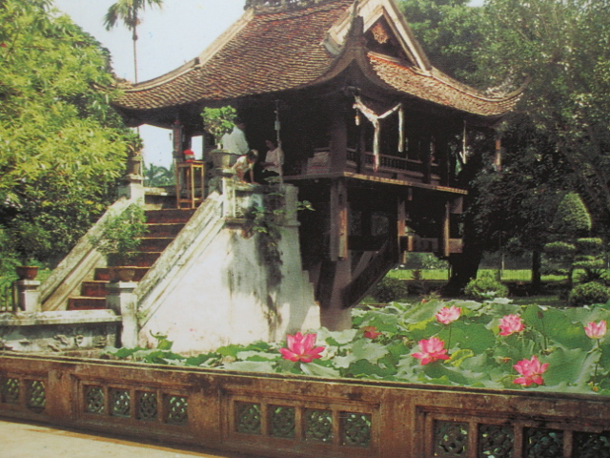
CHÙA MỘT CỘT

Slide 32
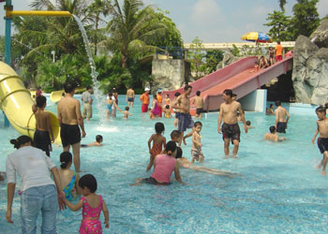
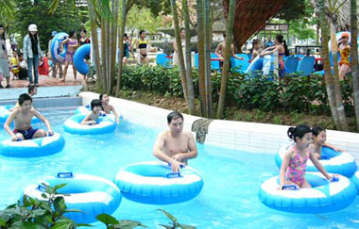
CÔNG VIÊN NƯỚC HỒ TÂY

Slide 33
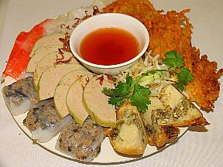
BÁNH TÔM HỒ TÂY

Slide 34
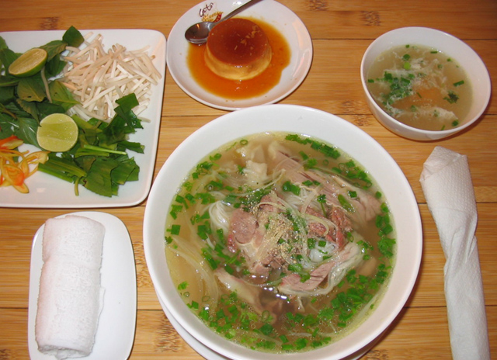
PHỞ HÀ NỘI

Slide 35
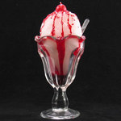

KEM TRÀNG TIỀN

Slide 36
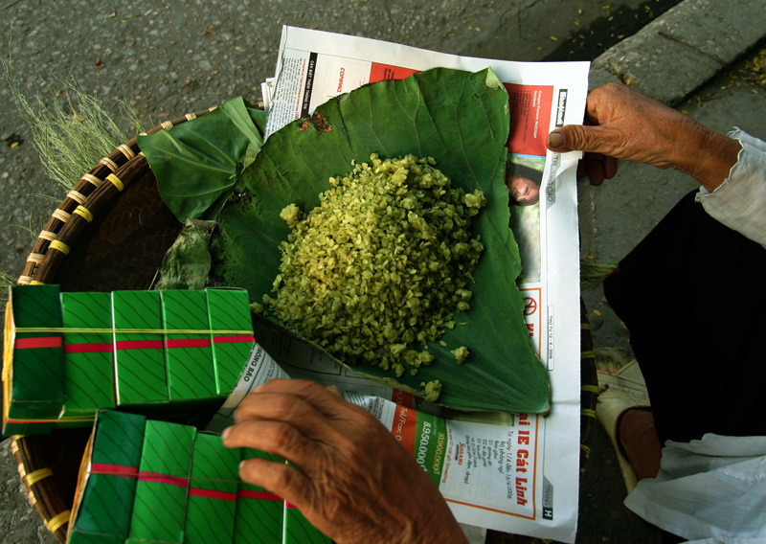
CỐM LÀNG VÒNG

Slide 37
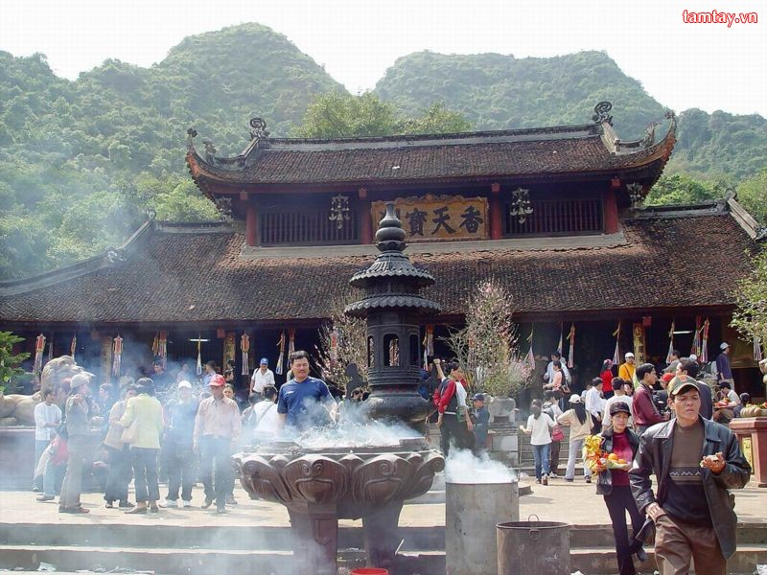
CHÙA HƯƠNG

Slide 38
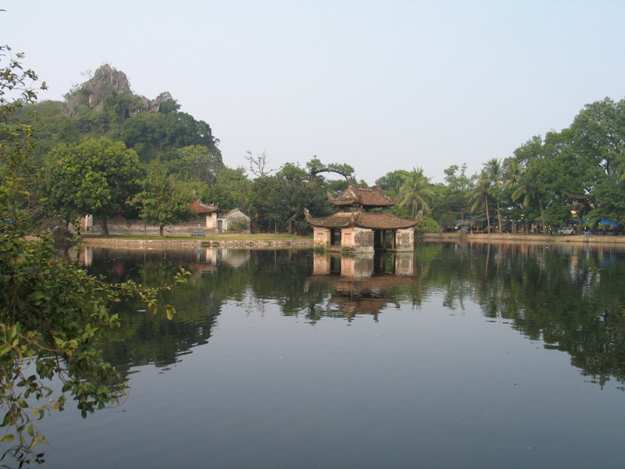
CHÙA THẦY

Slide 39

Địa lí
Thủ đô Hà Nội
1. Hà Nội - thành phố lớn ở trung tâm đồng bằng Bắc Bộ .
2. Thành phố cổ đang ngày càng phát triển .
3. Hà Nội - trung tâm chính trị, văn hoá, khoa học và kinh tế của cả nước .
Thủ đô Hà Nội nằm ở trung tâm đồng bằng Bắc Bộ, nơi có sông Hồng chảy qua, rất thuận lợi cho việc giao lưu với các địa phương cả nước và thế giới.
Các phố cổ nằm ở gần Hồ Hoàn Kiếm, Hà Nội đang được mở rộng và hoàn thiện hơn.
Thủ đô Hà Nội là trung tâm chính trị, kinh tế, văn hoá, khoa học của nước ta.

Slide 40

Chúng em kính chúc các thầy cô giáo
mạnh khỏe - hạnh phúc và thành đạt

